Slide 1
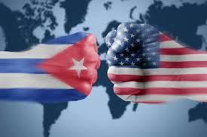
H.5 De Koude Oorlog
Paragraaf 3 Europa verdeeld

Slide 2
Waar gaat deze paragraaf over:
Welke invloed hadden de geallieerden op de samenleving en economie in Duitsland?
Waardoor werd Duitsland een verdeeld land en Berlijn een verdeelde stad?
Hoe was het leven in West-Duitsland, Oost-Duitsland en Berlijn?
Over de Muur- Klein Orkest

Slide 3
Hoe zat het ook alweer?
Tijdens WOII SU + VS= bondgenoten tegen gezamenlijke vijand
Na WOII eindigt het bondgenootschap en ontstaan tegenstellingen.
VS SU kapitalisme communisme
Koude Oorlog: periode na WOII waarin VS en SU als vijanden tegenover elkaar staan. Er zijn veel spanningen en conflicten in andere landen maar er is nooit een directe oorlog tussen de twee ontstaan.

Slide 4
verdeling in de wereld
Na 1945 ontstaan 2 machtsblokken in de wereld:
Westblok Oostblok
VS+ bondgenoten SU+ bondgenoten
Zij proberen hun invloed in de wereld uit te breiden door
bondgenoten steunen (militair & economisch)
VS geeft economische hulp aan West-Europa
SU steunt communistische revoluties in andere landen

Slide 5
1945 uitvinding atoombom (Hiroshima en Nagasaki)
1949 ontwikkelen ook atoomwapens
Wederzijds afschrikkingseffect
geen directe oorlog tussen V.S. en S.U.
gevolgen wapenwedloop:
stijgende uitgaven voor wapens
toenemende spionage

Slide 6
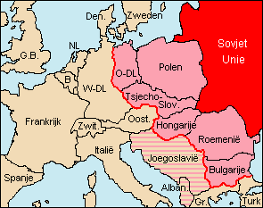
Verdeling Europa
SU had landen in Oost-Europa bevrijd
Afspraak Conferentie van Jalta:
Oost-Europa onder invloed van SU
In die landen komen communistische regeringen en zijn bondgenoot van SU
West-Europa is kapitalistisch en is bondgenoot van VS

Slide 7
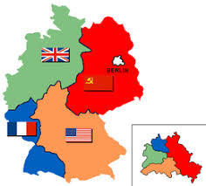
3.1 Duitsland in geallieerde handen
Afspraak over Duitsland op Conferentie van Jalta:
DL & Berlijn wordt bezet door geallieerden
verdeling Duitsland & Berlijn in 4 zones
SU
VS
Frankrijk
Groot-Brittannie

Slide 8
Ruzie over Duitsland
Geallieerden werken slecht samen en hebben verschillende belangen:
SU DL moest herstelbetalingen doen voor WOII
VS wederopbouw van DL en herstel economie
verschillen tussen de geallieerde zones:
Oostzone Westzones
planeconomie - vrije markteconomie
communistisch bestuur - democratisch bestuur
schadevergoeding naar SU - hulp bij wederopbouw

Slide 9
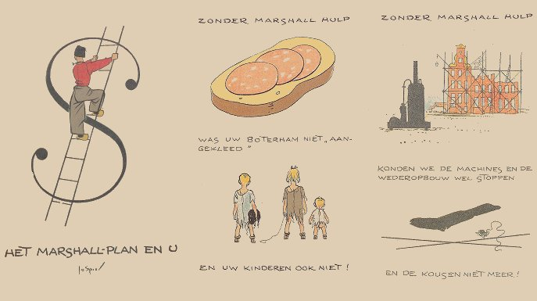

Slide 10
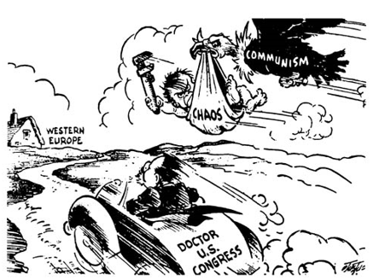
Marshallplan 1947
West-Europa
loopt gevaar
(chaos, communisme)
VS stuurt de dokter
om West-Europa te
redden
(Marshallplan)

Slide 11
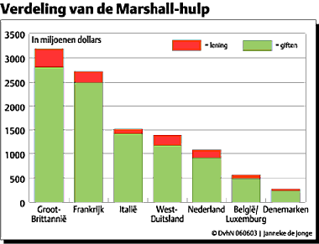

Slide 12
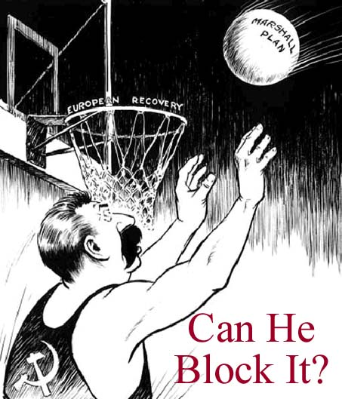
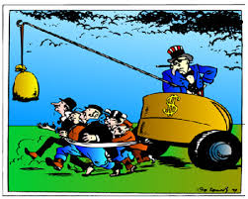
Stalin verbood landen in Oost-Europa
om hulp uit VS aan te nemen.
Hij wilde niet dat de VS invloed zou
krijgen in ‘zijn’ gebied

Slide 13
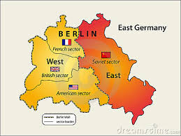
1948 Blokkade van Berlijn
Berlijn Oostzone (Sovjetzone)
verdeeld in 4 zones
1948-1949 Blokkade van Berlijn
Waarom besloot Stalin het westelijk deel
van Berlijn af te sluiten?
Schooltv: het begin van de Koude Oorlog

Slide 14
3.2 Twee Duitse landen
Vanaf 1949 zijn er 2 verschillende Duitse staten:
BRD DDR
- Democratisch bestuur -Communisme in dictatuur
- Vrije markt economie - Planeconomie
- Marshallhulp - Geen Marshallhulp
- Economische groei - Weinig groei in economie
door herstelbetalingen
- volk leeft in vrijheid - volk onderdrukt

Slide 15
1949 ontstaan NAVO
1955 ontstaan Warschaupact
De DDR blijft achter...
BRD DDR
economische groei: weinig groei :
Wirtschaftswunder gebrek geld,grondstoffen, machines
Marshallhulp leveren producten Oostbloklanden

Slide 16
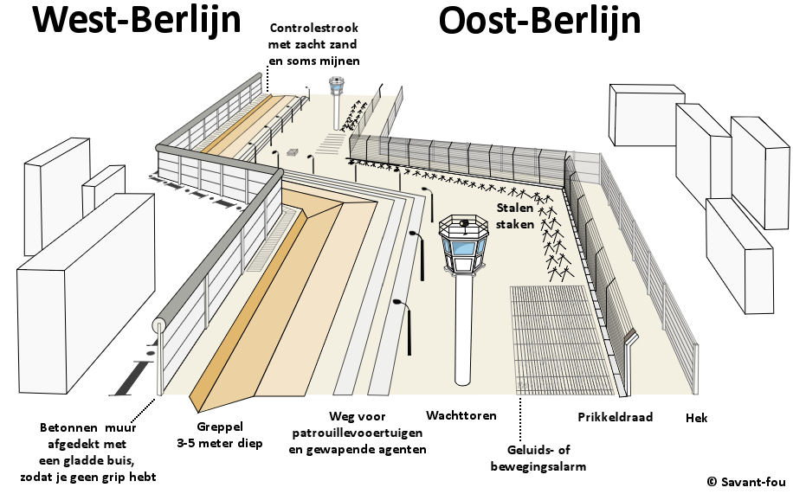

Slide 17
Ommuurd Berlijn deel 1
Rol NL operaties CIA

